Slide 1
五年3班班親會相見歡
級任導師：蕭涵之老師
歡 迎 各 位 家 長
蒞 臨 指 教

Slide 2
本日流程
19：00--- 19：05 報到、簽名
19：05--- 19：15 認識老師及家長
19：15--- 19：30 班級經營理念
19：30--- 20：00 親師交流
20：00 散會
19：50 家長代表大會

Slide 3
任課老師介紹
英語(每週2節)
任課老師—李懿融老師
音樂(每週1節)
任課老師—陳文方老師
自然(每週3節)
任課老師—葉光純老師
美勞(每週2節)
任課老師—蕭涵之老師
體育(每週2節)
任課老師—徐世芸老師
電腦(每週1節)
任課老師—李青蓉老師
社會(每週3節)
任課老師—高芸瑾老師
級任導師-蕭涵之
臺北市立教育大學環境教育與資源研究所畢業
任教科目-國語、數學、綜合活動、健康等

Slide 4
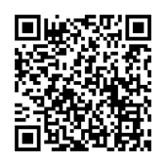
老師聯絡方式
個人手機：0910-335-340 (個人line亦可用手機搜尋加入)
Line@生活圈(仁和503) ID：@139akxbd
專屬於仁和503親師生的互動園地，日後班級消息都會公告在此，能兼顧個人隱私，又不怕打擾到其他家長。
班級網頁: https://class.tn.edu.tw/5901

Slide 5
503功課表

Slide 6
學校生活
上學時間: 7:50前到校，請先在家用完早餐
放學時間: 星期三 12:30放學
其餘時間 15:30放學
每週一、五穿體育服及運動鞋或布鞋。
每週三飲用牛奶或豆漿。

Slide 7
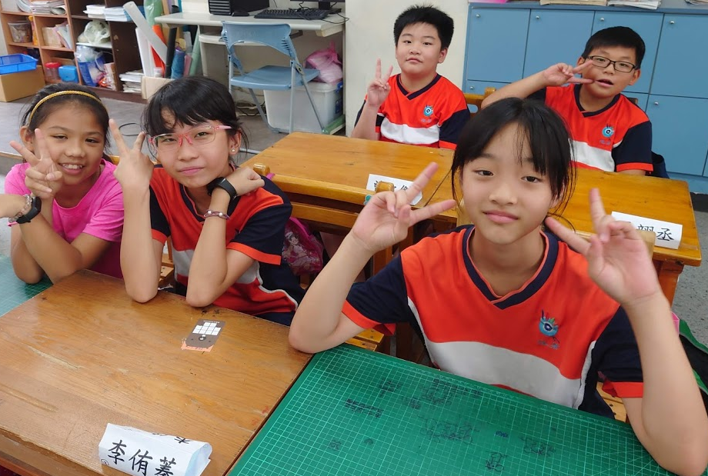
五年級學習重點
態度方面：
主動學習
價值判斷思考
負責，並能自我管理
發現，並解決問題

Slide 9
教學理念
重視理解、應用、創新的能力: 例如查生字與造句作業，只可仿作，不可抄襲。
鼓勵表達與思考: 課堂中經常性的問答與對話，不僅訓練孩子思考，也培養口語表達的能力。
培養正確而積極的學習態度: 例如上課做筆記、應用字典或其他學習工具、主動檢視及訂正作業。
回家作業:目的在復習當日所學課程，每天的原則是一國一數，完成時間在一個半小時內，希望能保留較多的親子交流時間。

Slide 10
語文方面
說話能力的表達，指導孩子有條理地闡述意見
培養寫作能力(敘述完整句子)
指導閱讀技巧，讓孩子能體會閱讀的樂趣
數學能力方面
熟練數字基本運算，培養孩子對數字的敏銳度。
增加對題意的理解能力。
練習邏輯推理能力。

Slide 11
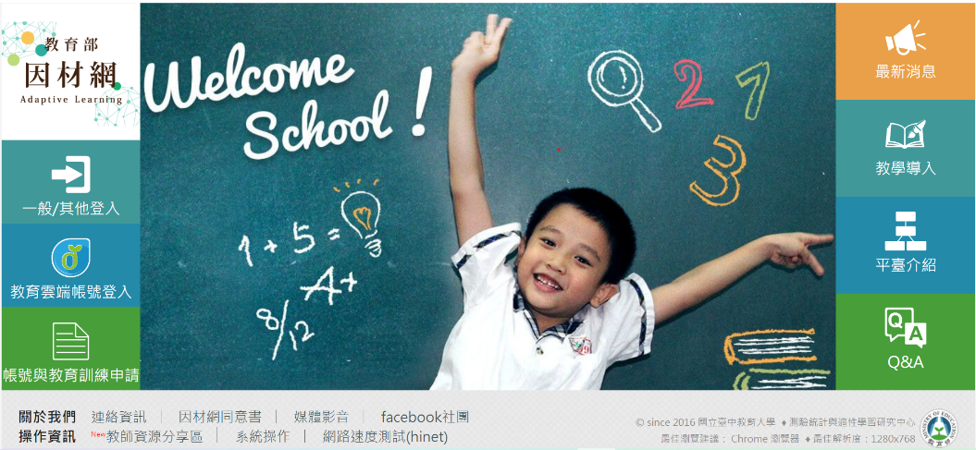
因材網
透過科技測驗診斷學生弱點，讓孩子適性化自主學習，閱讀十分鐘教學影片，測驗診斷能力，學校會注意孩子使用時間，教師會在旁指導使用。
請家長為孩子準備一副耳機(可使用手機附贈的耳機即可)。

Slide 12
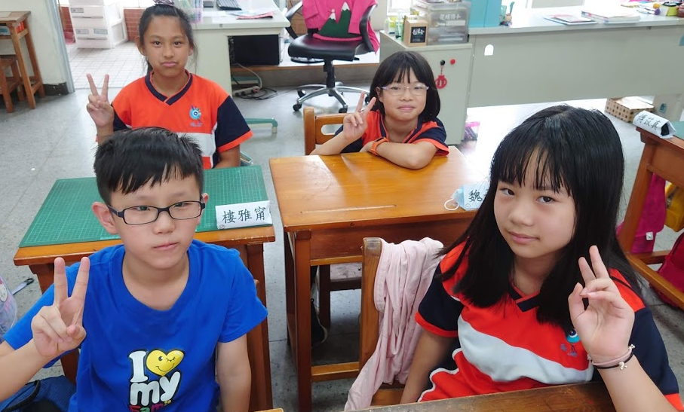
閱讀教學
透過大量的閱讀，可以增加孩子對文字的理解力，記憶力也隨之增強……(摘錄自思考力決定孩子的競爭力,p64)
每週一節閱讀課
學校圖書館可借書
晨光時間
班級共讀書

Slide 13
專題CEO
以專題報告方式引起學生自主學習的動機，並分小組進行團隊合作研究。期望藉由一系列的討論、發表等活動，增強學生組織、思辯、分析能力，建立自主學習與團隊合作的協調能力。

Slide 14
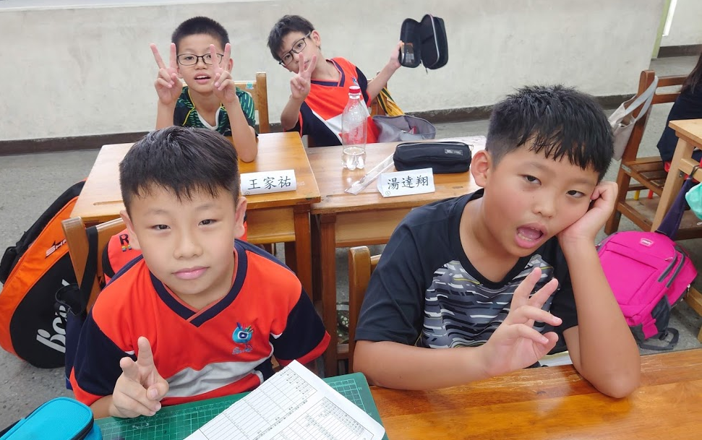
班級概況
本班學生人數共 26 名：男生 16 名、女生 10 名
根據開學以來一週的觀察，孩子們在上課時參與度高，學習能力不錯，可惜細心度及句子表達方面有待加強。
同學之間相處大致和諧；但遇到小組活動時，較多孩子還是不太表達自己的想法。

Slide 15
班級經營願景
營造一個健康、快樂、溫暖的學習環境，讓班級就像和樂的大家庭，家庭中有關心、有分享、有大家的心血，當然也有笑容和淚水，讓每個孩子都用歡笑、榮耀和自信跨出人生的第一步。

Slide 16
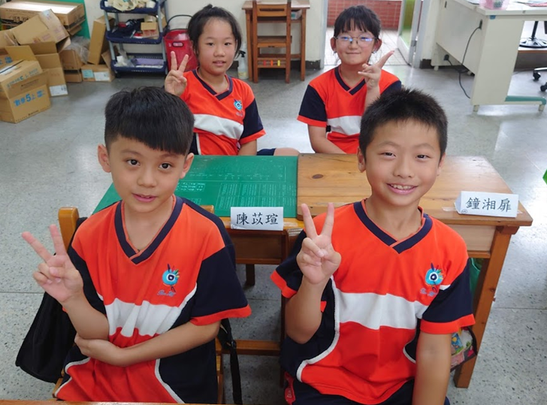
作業安排說明
國語
國（預）:預習作業
國（一）生字、造詞：每個字寫三遍、一個造詞
國（二）短文(造句)：選五個詞造句或短文
國（三）閱讀理解：老師出問答
國習
聽寫

Slide 17
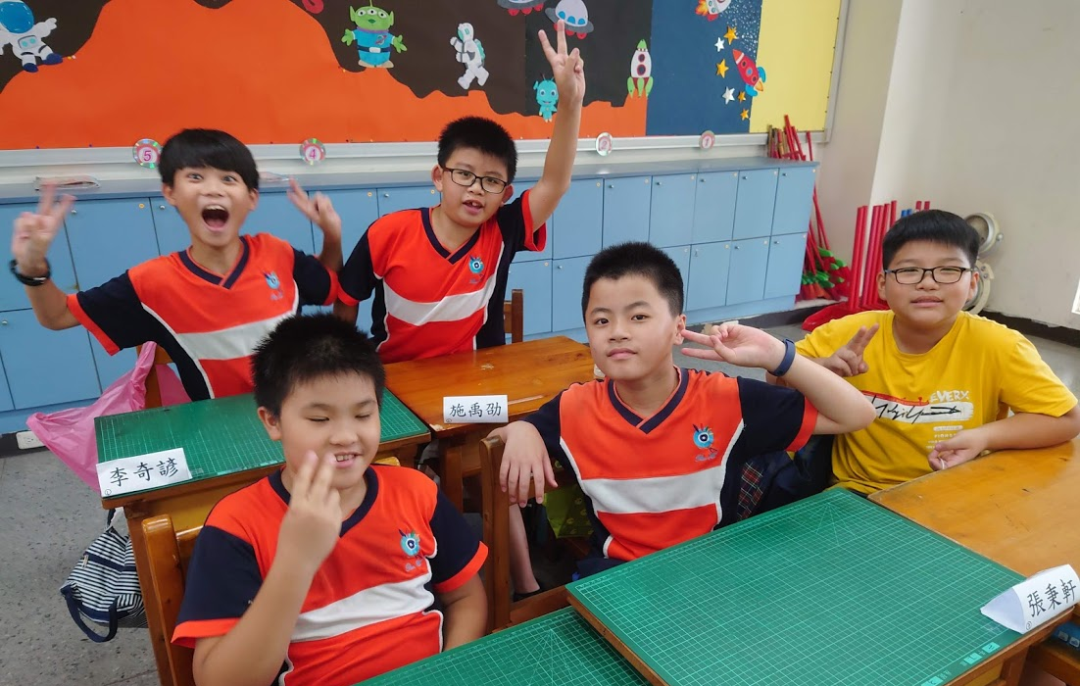
作業安排說明
數學
以數學習作、練習卷、數格本為主

Slide 18
課程計畫與評量
課程計畫已經公告在學校網頁，請各位家長可以上網瀏覽
http://www.rhps.tyc.edu.tw/
（學校首頁→課程計畫）
班級網頁
https://class.tn.edu.tw/5901
本學期兩次評量
日期 | 活動名稱
11/6~7 | 期中評量（國、數、自然、社會、英）
1/9~10 | 期末評量（國、數、自然、社會、英）

Slide 19
成績評量方式
（一）評量項目：期中評量、期末評量、學期總成績
（二）成績計算方式：
期中評量、期末評量: 評量佔50%，平時佔50%
學期總成績－－各科皆採計，英語為學習評語
國語：主要以習作、聽寫、
考前複習卷成績為主
數學：主要以習作、考前複習卷成績為主

Slide 20
家長配合事項
聯絡簿請每日簽閱、檢查功課(可開始讓孩子自主檢查)。
盡量讓小朋友在家吃完早餐，以免影響上課，甚至未吃影響健康。
多和孩子談心，注意孩子的交友狀況與日常言行。
鼓勵孩子分攤家務，培養生活自理能力。
球類使用:以軟球類為主，可帶跳繩。

Slide 21
學期重要活動
109/10/17 (六)運動會(歡迎家長蒞臨)
109/10/21 (三)食農教育-亞植農場
期中考:109/11/02~109/11/03
期末考:110/01/12~110/01/13
結業式: 110/1/20
5年級戶外教育：110/3/16
寒假開始：110/1/21

Slide 22
轉達學校重要事項
教務處:
上下學期間家長接送孩童配合事項：
(1)請準時接送孩子上下學，督促孩童於上午7：20~7：50到校，養成守時觀念。
(2)家長接送區，請家長確實遵守方向，嚴禁逆向行駛或停車，以確保學童安全。
(3)前門家長接送區在校門口，無特殊緣故，請勿進入川堂或教室內接送，以維護放學秩序與安全，雨天接送則改至川堂不集中放學，並請注意安全。
(4)騎乘機車的家長，接送孩子時，為了安全，請讓孩子戴上安全帽。
(5)為了學生安全考量，地下室不開放家長上下學接送。
家長對孩童學校生活須知：
(1)目前體育服購買地點為員林路自由聯盟超市，學校重要活動及體育課時需穿著體育服，其餘皆穿著便服，請讓孩子穿著整潔、舒適、易吸汗，請攜帶帽子（週三朝會要戴帽子）。
(2)請鼓勵孩子雨天穿著雨衣，不要攜帶雨傘，特別是步行的學生，務必穿著雨衣。（因雨傘容易戳傷別人，且視線不良）。
(3)為讓孩子養成愛物惜物的好習慣，請協助孩子將便當、鉛筆盒、衣物、帽子等隨身物品寫上姓名或貼上姓名貼，以便遺失時可將物品歸還回去。
(4)請為孩子在書包內準備一張電話卡或幾塊零錢，以備不時之需，並勿攜帶貴重物品來學校，以免遺失。
門禁管制配合事項：
(1)上課期間若家長有物品需轉交學生，請一律置放於警衛室，請貴子弟至警衛室領取。
(2)門禁管制的目的是為了保護學童上課期間安全，若造成家長不便，敬請見諒。

Slide 23
轉達學校重要事項
總務處:
1.孩子們的安全是我們最重視的事情，請各位家長放心。
2.校園均有開放，您的孩子有前庭、中庭及運動場等活動空間。
3.教室的課桌椅可依孩子的身高調整，如果不合適，請向導師反應。
4.教室中為每個孩子準備了一個置物櫃，可將課堂中常用的物品擺放於置物櫃內，減輕書包的重量。
5.請您替孩子準備飲用水，本校每一層樓走廊尾端均有飲水機，水質均檢驗合格，若水壺的水已喝完，可以在本校補充飲水。
6.本校午餐每週一至週五供應，請自備餐具。
7.本校無合作社，開學後除有必要之外，勿讓孩子帶錢到校。
8.教學樓一、二樓側邊安裝投幣式、卡式公用電話各一部。
※重視與孩子的溝通與互動：
（1）接納孩子： 多一點鼓勵，少一點責備，當孩子的朋友。
（2）多「聽」（聽孩子的心聲）、少「說」（說教、訓斥）。
（3）指導孩子參與家務－使其從做事中體會父母的辛勞，培養孝順、感恩情操。
※密切的與教師保持聯繫：孩子的成長，需要學校、家庭共同陪伴，請善用家庭聯絡簿或電話聯繫方式，掌握孩子的學習及生活情形。
仁和國小電話：3076626 傳真：3076628
各處室分機號碼：
校長室：110 教務處：210 訓導處：310 總務處：510 輔導室：610
幼兒園：217 健康中心：317 彩虹班：630

Slide 24
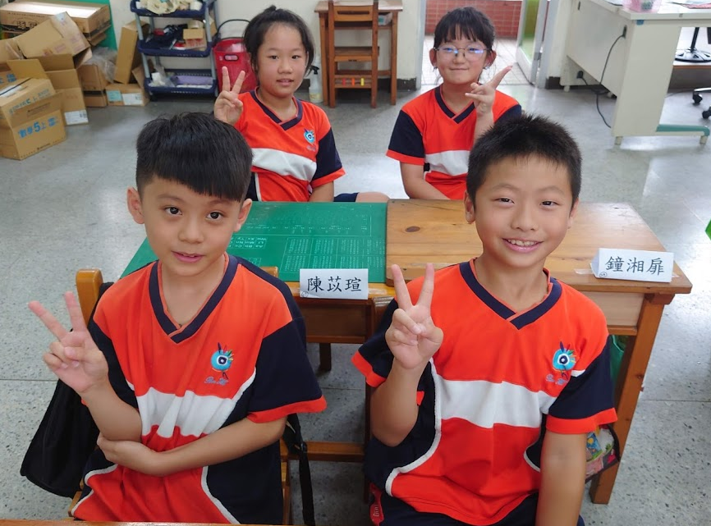
班級事務討論
班級校外教學:期中、期末考後
班級活動:節慶活動、科學活動

Slide 25
自由座談時間
家長互動
感謝您今日的蒞臨~
親師合作可以豐富孩子的童年，增加學習效果。請家長多參與、關心孩子的學習，相信孩子必能感受我們的愛、我們的用心，而成長的路上也必然多采多姿！！

